Slide 1
الطاقة الايجابية في اكتشاف المواهب الدفينه

Slide 2


ترحيب
نحييكم ونرحب بكم أجمل ترحيب لحضوركم ونتمنى للجميع تحقيق الاستفادة المنشودة من حضور هذا البرنامج المتميز بمشاركاتكم وإثراءاتكم.
2

Slide 3
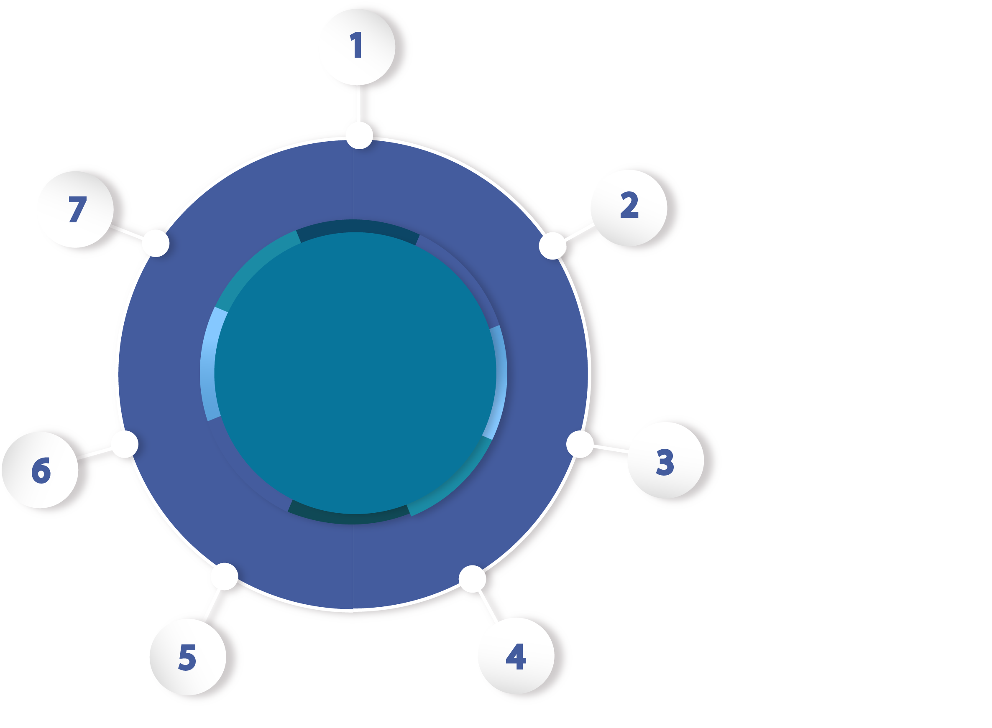

الاسم
ماهي توقعاتك وأهدافك من الدورة
الكنية
تعارف
الهوايات
الحالة الاجتماعية
العمل الحالي مع مشروع طبيعة العمل
الخبرات العلمية
3

Slide 4
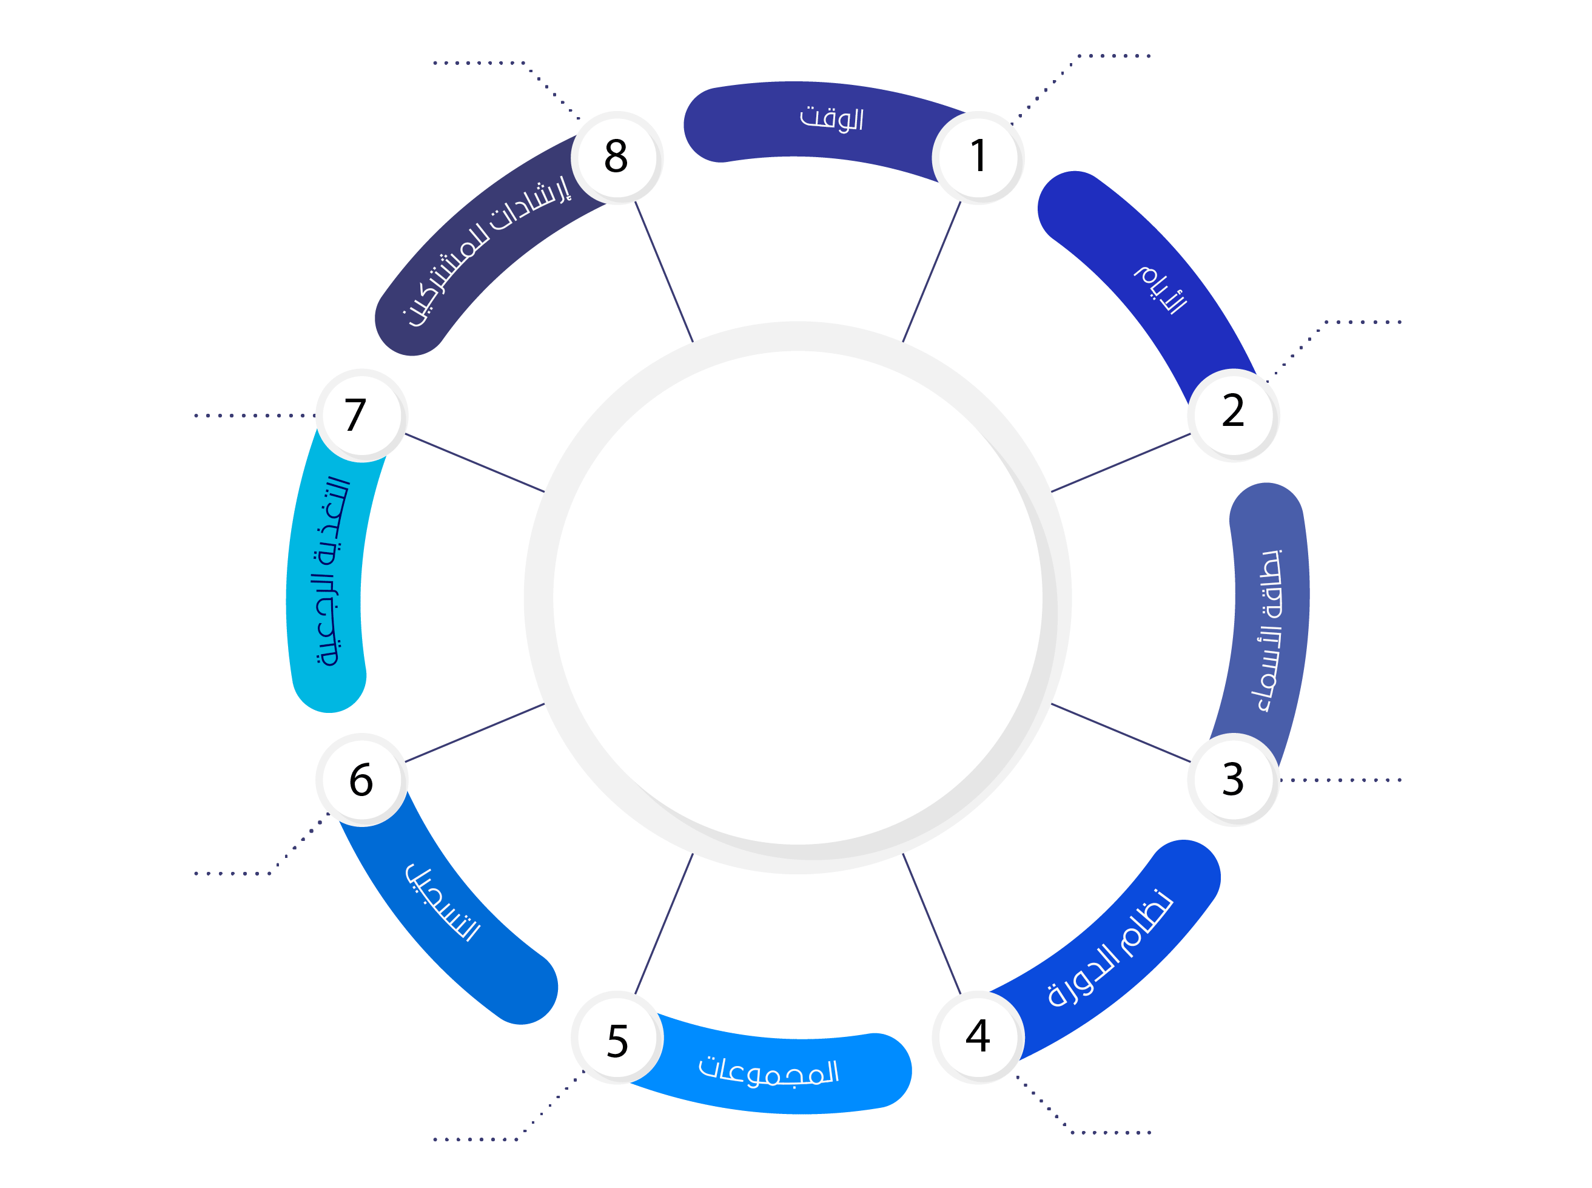
شارك بجدية للتأكد من اكتسابك للمعارف والمهارات المرتبطة
5 ساعات تدريبية
يوم تدريبي
الوحدة التدريبية
5 ساعات
يقوم المدرب بشرح النقاط الحاكمة في نهاية المحاضرة
نظام البرنامج
سجل اسمك
في بطاقة التعارف
سجل ملاحظاتك بالدورة
في نهاية الصفحة
يقسم المشاركين إلى .... مجموعة
شرح مناقشات ورش عمل
4

Slide 5

اليوم التدريبي
5

Slide 6

الجلسة الأولى
مفهوم ادارة المواهب
آليات اكتشاف المواهب والمهارات
خصائص المواهب
استراتيجيات إدارة المواهب
6

Slide 7



( جماعي )
نشاط تدريبي
عزيزي المتدرب
ماذا تعرف عن خصائص المواهب ؟

Slide 8

فيديو ( 1)
ما هي مؤشرات الشخص الموهوب؟

Slide 9


مفهوم المواهب
اشتُقّ لفظ الموهبة من الفعل الثلاثي (وَهَبَ) والذي هو بمعنى أعطى دون مُقابل، وبذلك يُمكن تعريف الموهبة لغةً بأنّها العطيّة دون جزاء، أمّا اصطلاحاً فيُشير مصطلح الموهبة إلى مجموعة القدرات الذهنية، والأدائيّة التي يحوزها الشخص بحيث تُمكّنه من التميّز والتفوّق في مجال ما، فيُقال عن الطفل الذي يستطيع التكلّم بطلاقة تتجاوز تلك التي يتكلّم بها أقرانه بأنّه طفل موهوب، ويتفاوت مستوى الموهبة بين فئة الموهوبين فمنهم الأذكياء، والمتفوّقون، والعباقرة الذين يندُر تواجدهم.
9

Slide 10

تصنيف الموهوبين
صنّف أبراهام تاننبوم الموهوبين إلى أربعة تصنيفات رئيسيّة، وهي كما يأتي:
المواهب الفائضة: يمتلك هذا أصحاب هذه الفئة كالفلاسفة، والفنانين العظماء مهارات استثنائيّة في ملامسة قلوب الآخرين، ومحاكاة عقولهم، والسموّ بأفكارهم، ومشاعرهم إلى درجات راقية جدّاً.
المواهب الشاذة: تتجاوز المواهب الشاذة الحدود الطبيعية للقدرات البشريّة، كأولئك القادرين على حلّ العمليّات الحسابيّة المُعقّدة بسرعة خياليّة.
المواهب النسبية: تأتي موهبة هؤلاء الأشخاص من التخصّص الذي يُركز على مجال معين، فهم الوحيدون القادرون على الخوض في هذا المجال، ويُعدّ الأطباء، والمحامون، والفنانون أمثلةً جيّدةً على هذه المواهب.
المواهب النادرة: هم الأفراد الذين لهم بالغ الأثر في تطوير الحياة وتحسينها، دون الحصول على الدعم والتشجيع الكافيين، ويُمكن ذكر جوناس سالك المُساهم في اكتشاف لقاح شلل الأطفال كمثال على هذه الفئة من الموهوبين.
10

Slide 11

آليات اكتشاف المواهب والمهارات
استكشاف الذات
1-افتح كل الطرق أمام تفكيرك. تعلم أن تجعل عقلك مستعدًا لجميع الاحتمالات فيما يتعلق بتقييمك لمواهبك حيث إننا في كثير من الأوقات نكون على غير دراية بما نتمتع به من مواهب. تذكر أن المواهب ليست وحسب قدرتك على لعب الجيتار أو الرقص باحترافية، وإنما المواهب تأتي في أشكال مختلفة وفي جميع مناحي الحياة.
  على سبيل المثال: تُعتبر قدرتك على قراءة مشاعر الآخرين بدقة من المواهب المفيدة بشدة.
11

Slide 12

2-ابحث في ماضيك. ابدأ بالتجول في ماضيك أثناء استكشافك لمواهبك، تذكر ما قمت بإنجازه وما استمتعت حقًا بفعله وتذكر الأوقات التي شعرت فيها بالتميز والنجاح، اسأل نفسك أسئلة مثل: "ما الشيء الذي أنجزته وأشعر بالفخر تجاه فعله؟" أو "ما الوقت الذي شعرت فيه بالفخر إلى درجة عدم الاهتمام بما يظنه الآخرون؟"
3-فكر في الأمور التي تستمتع بفعلها. تكشف لك الأمور التي تجعلك سعيدًا عن مواهبك ولهذا فكر في الأمور التي تحب فعلها وتحصل بفضلها على الإطراءات من الغير، بل ويطلب الآخرون مساعدتك في إتمامها. قد تظن أن هذه الأفعال ليست بموهبة ولكن الحقيقة أنها موهبتك المميزة.

Slide 13

4 قم بتقييم الأمور التي تجيد فعلها. هناك فارق كبير بين الأمور التي تحب ممارستها والأمور التي تجيد فعلها، فلا تحسب أن مواهبك متعلقة وحسب بما تستمتع بفعله، ففي بعض الأوقات تكون لديك الموهبة في أمر ما لا تحب فعله أو لا تنتبه إلى مدى إجادتك له على الإطلاق، ولهذا من الضروري أن تقوم باستكشاف وفحص الأمور التي تجيد فعلها.
5-فكر في أوقات نجاحك. فكر في الأوقات الماضية التي شعرت فيها بالنجاح بحق إلى درجة الفخر، فمثل هذه المواقف قد تساعدك في استكشاف مواهبك.
  على سبيل المثال: قد تتمتع بموهبة الترتيب ويظهر ذلك في مساعدتك لمديرك بالعمل في ترتيب مكتبه ومساهمتك في جعل المهام تسير بشكل أفضل في العمل.
13

Slide 14

خصائص المواهب
........................
اولا:الخصائص الجسمية :
ليس من الضروري كما هو شائع خطأ بان يكون الموهوب ذوي نقص حتى يعوضوا بذالك.
وبشكل عام يميل الطفل الموهوب بمقارنته بالاطفال العاديين الى ان يكون :
1.اكبر وزنا واكثر طولا ووزنه اكبر بالنسبه لطوله .
2.اقوى جسميا وصحة ويتغذى جيدا .
3.خاليا نسبيا من الاضطرابات العصبيه.
4.متقدما قليلا في نمو عظامه .
5.يتم مبكرا بالنسبه لسنه .
14

Slide 15

ثانيا:الخصائص العقلية
ان من اهم مايميز الشخص الموهوب عن غيره من الاشخاص يكمن في خصائصه العقليه فالطفل المتفوق عقليا يكون اسرع في نموه عن غيره من الاطفال العادين حيث ان عمر الطفل الموهوب العقلي اكبر من عقله الزمني في حين ان العمر العقلي للطفل يساوي تقريبا لعمره الزمني .
واشارت الدراسات التي اجريت على الموهوبين فيما يتصل بنموهم في القرائه الى النواحي الهامه الاتيه :
1.السن المبكره التي تعلمون فيها القراءه .
2.ميلهم غير العادي الى القراءه.
3.نضجهم المبكر في قراءة كتب الكبار .
4.قراءتهم التوسعيه في مجالات خاصه .
15

Slide 16

ثالثا:الخصائص الانفعاليه والاجتماعيه:
يتميز الموهوبين في سماتهم الانفعاليه وقدرتهم على تكوين علاقات اجتماعيه غيرهم والتواؤم مع الجماعات التي يعشون معها .
ومن الصفات الانفعاليه للموهبين ميلهم القوي لظبط النفس وتحمل المسؤليه كما انهم بصفه عامه هادئون مسالمون وهم اقل رغبة في السيطره واكثر ميلا الى المخاطره واثقين من انفسهم جادون مثابرون ومتكيفون ذاتيا .
ومقارنة الطفل الموهوب بغيره من الاطفال العاديين نجد انه يميل لان يكون :
1.له القدرة الفائقه في نقد نفسه .
2.اهلا للثقة ويمكن ان يقاوم اذاوجد في موقف يغرية بالغش .
3.اقل رغبه في التباهي واستعراض معلوماته .
4.له صفات شخصيه ساميه مرغوب فيها فيكون خلقه اكثر دماثه متعاون مطيع يتقبل التوجيهات برضا وهو اثر قدره على الانسجام مع الاخرين .
5.يصور صغارالاطفال الموهوبين لانفسهم رفقاء في الخيال .
6.يفضلون ان يكون رفقاؤهم في الملعب اكبر منهم سننا لانهم يساوون معهم في العمر العقلي .
7.عنده الميول التي عند اقرانه ويعارض انواع نشاطاتهم ولكنه يميل الى تفضيل انواع العاب الذين هم اكبر منهم بسنتين اوثلاث .
16

Slide 17

رابعا:الشخصية والميول
الشخصية :هناك تفاوت وربما تضارب في النتائج التي توصلاليها العلماء بالنسبه لشخصية الموهوب وميوله .وقد دلت الابحاث على ان الموهوب شخص ذكي مسيطر يميل الى المخاطره واقتحام المجهول ويميل الى الانطواء ومكتف ذاتيا ومتوتر ولايحب المخالفه او انشاء علاقات اجتماعيه مع غيره مكتف الى حد ما .
فالموهوب يجمع في سمات شخصيته بين المتضادات او السمات التعارضه .
الميول :تظهر ميول الاطفال الموهوبين بما يفضلونه من قراءات وتشير بعض هواتهم احيانا الى وجود مواهب ويميلون في القراءة الى مايلي :
العلوم والتاريخ والتراجم والرحلات والقصص الهادفه عن حياة الشعوب لزيادة المعرفه والمعلومات العامه والشعر والتمثيليات .
دائرة المعارف والمعاجم وماشابهها من المعلومات المبوبه .
والموهوب يميل الى البحث العلمي ويهوي الانتاج الادبي الى جانب الذوق الفني وهو يميل الى ماهو منظم وروتيني كلالعمال الكتابيه او الحسابيه او الاعمال الميكانيكيه .
17

Slide 18

استراتيجيات إدارة المواهب
يتم تصنيف أفضل استرتيجيات إدارة المواهب الى :
تشخيص الأعمال
التقييم
تصميم البرنامج
التنفيذ
الدعم في حقل العمل
ويبدأ العمل مع الموهبة على أساس استراتيجيات لادارة الموهبة تتكامل مع استراتيجية مستوى الأعمال، وتهدف إلى تمويل الموهوبين القادرين على تحقيق متطلبات المنظمة، وتكمن أهمية هذا التكامل في أن استراتيجية الأعمال تتضمن اتخاذ قرارات تخص الموارد والاستثمارات، وإذا حدث التكامل ستتحقق ميزة التنافسية التي تسعى لها الشركات لتظل على رأس احتياجات السوق ، حيث أن التكامل يتيح الفرصة لمناقشة القدرات التي تحتاجها المؤسسة.
18

Slide 19
استراتيجيات إدارة المواهب
الاستقطاب والتوظيف Recruiting and staffing
شركات كثيرة تخطئ في تحديد المواهب التي تحتاجها، لذلك يجب أن تعتمد عملية التوظيف على انتقاء عدد قليل من بين الأعداد الكبيرة التي تتقدم لطلب الوظيفة، وأن يعتمد الاختيار على الكفاءة والخبرات المتميزة التي يملكونها.
التوطين On boarding
الهدف من عملية التوطين هو مساعدة الموظفين الجدد ورفع الضغوط الحياتية حتى يمكنهم التركيز على تقديم أفضل أداء، وهذا يتم من خلال التوجيه وإتاحة الفرص لهم لتحقيق أعلى مستوى من كفاءة، حتى أن بعض الشركات توفر مساكن للموظفين في حالة لو كان مكان سكنهم بعيدا عن مكان العمل، حتى لا يتكلف الموظف مجهود إضافي في التنقل أو إضاعة الوقت ما بين الذهاب إلى العمل والعودة إلى المنزل.
19

Slide 20
الجلسة الثانية
كيفية اكتشاف مواهبك
الطاقة الايجابية
خطوات عملية لاكتشاف موهبتك الدفينه
20

Slide 21
كيفية استكشاف مواهبك
البحث عن مواهبك
جرّب الأمور السهلة.
جّرب الأمور الصعبة هل تشعر بالخوف من الحديث أمام الجميع؟
اتبع شغفك
احرص على تسجيل نجاحاتك الصغيرة
تجاهل البرامج التليفزيونية
التفكير بشكل إبداعي
تحدث مع أصدقائك وعائلتك
استكشف نقاط قوتك ونقاط ضعفك كجزء من عملية استكشاف مواهبك المحتملة.
حدد تعريف خاص بك للموهبة
التزم تجاه بناء موهبتك
ابحث عن أشخاص موهوبين آخرين
احترم موهبتك والمجهود الذي تتطلبه
21

Slide 22


”
الطاقة الإيجابية
تبادل الابتسامة بين الناس، لقوله صلى الله عليه وسلم: (تبسُّمُك في وجهِ أخيك صدقةٌ) [حسن] فالابتسامة تظهر انطباعاً إيجابيَّاً عن نفس صاحبها يحمل الحبَّ والمودة والحنان، والرحمة، واللين والرفق، لكن على أن تكون صادقة من صاحبها إلى حدٍ ما. تبادل التحيَّة والسلام، فطرح السلام هو إعلان أو دعاء بالرحمة والأمن والسلم.
مداعبة الأطفال الصغار ومجالستهم، حيث إن ذلك يُكسب شحنات الشخص إيجابيَّة بشكل دائم تقوى بها لديه الطاقة الإيجابيَّة.
قوَّة الإيمان بالله سبحانه وتعالى، واتباع ذلك بسائر الأعمال الصالحة المستطاعة، والحفاظ على الفرائض، والإكثار من النوافل.
الصحبة الحسنة القائمة على الدين وحسن الخلق.
“

Slide 23
هجر ما يسبب التوتر والضيق؛ كنمط الأغاني الماجن التي تشجع صاحبها على الانحلال، أو الصحبة السيِّئة، وارتياد الأماكن السيِّئة. الاسترسال مع النفس في خلواتها، تأمُّلاً وتفكُّراً.
تأمل المستقبل، وحسن التخطيط له.
التحلي بالأخلاق الحسنة في التعامل مع الناس، ومنها الصفح والتسامح، وتطهير النفس من الأحقاد.
السجود على الأرض مباشرة ودون حائل، وخاصَّة على التراب، كما ثبت أنّه يسحب ما لدى الإنسان من شحنات سلبيَّة، ويبدلها بالشحنات الإيجابية.
إعمال الخيال بشكل إيجابي ، كتخيُّل الإنسان نفسه في واحة خضراء ممتعة، أو تذكُّر أشياء ممتعة وجميلة حدثت معه، كذهابه في رحلة جميلة مثلاً، وكذلك ممكن أن يتصوَّر الإنسان أنَّ ضوءً أبيض يدخل نفسه فيضيئها، ثمّ ينتقل نوره لمن حوله. قضاء أوقات جميلة ممتعة كلّما سمحت الظروف بذلك، كالرحلات بين الأشجار، وعند الشواطئ، وتحرير الذهن من الأفكار السلبيَّة سيولِّدُ الطاقة الإيجابيّة عند صاحبه.

Slide 24


اكتساب الطاقة الإيجابية
تبسيط الحياة والحد من التحديات العاطفية. التذكر دائما أن الغد أفضل، ولذلك على الشخص أن يبدأ يومه وهو يفكر في قرارة نفسه أن هذا اليوم أفضل من اليوم الذي سبقه.
على الفرد أن يعلم أن جميع الأسر تعاني من وجود الخلافات والمشاكل، ولذلك عليه أن يعطي نفسه الوقت الكافي مع عائلته، كالجلوس على طاولة الطعام مع العائلة مثلاً.
الانضمام إلى المجموعات التي تقدم المساعدات الذاتية، وتطبق برامج مختلفة، وتعطي الدعم العاطفي للشخص، وتساعده على إعادة توجيه حياته. قراءة الكتب لما لها من أثرٍ مفيد في بعث الطاقة الإيجابية في المرء.
العمل مع الأشخاص المفضلين الذين يبثون الطاقة الإيجابية في الأفراد.
اتخاذ قرار التغيير من الداخل مع القناعة التامة به. تقديم المساعدة لشخص محتاج، فمن شأن ذلك أن يعطي العقل فرصة للاسترخاء، كما يعطيه الوقت الكافي لإيجاد الحلول للمشكلات المختلفة، ويعطيه أيضاً شعوراً بأنه أفضل مما كان عليه.

Slide 25


تغيير الطريقة في التعامل مع الأمور، والمحاولة للتغيير ما أمكن.
التخلص من الأفكار السلبية التي تشغل التفكير، والتي كلما زاد التفكير بها تصبح واقعاً، وتملأ العقل بالأفكار الإيجابية. احترام الجسد بمعالجته، ويكون ذلك باتباع الأنظمة الغذائية الصحية، وهذا من شأنه أن يطهّر العقل أيضاً.
ترك كل الأمور التي لم تعد تؤدي أي فائدة في الحياة، والتخلص من كل المشاعر السلبية كالحزن، والغضب، والاستياء، والغيرة، والشعور بالذنب.
تخصيص مساحة في البيت للاسترخاء، والراحة، وشحن العقل والجسم، مع وضع ديكورات جميلة فيها إضافة الشموع.
عدم المقارنة مع الآخرين بمعنى أن يُبقي الشخص عينيه على ما لديه، وليس على ما يريد، وأن يكون ممتناً بكل ما يملك حتى لو كانت أشياء بسيطة وذات أهمية قليلة. التعامل مع المواقف بهدوء ومنطقية.
الابتعاد عن العالم، وهذا يعطي الشخص الفرصة للاختلاء بنفسه، وبالتالي استعادة طاقته، فليس بالضرورة أن يكون متاحاً طوال الوقت، وخاصة على وسائل التواصل الاجتماعي التي تستنزف الكثير من الشخص ومن وقته.

Slide 26
5 طرق لاكتشاف مواهبك الدفينة
اسأل المحيطين
تأمل نفسك
01
02
01
02
08
03
07
لا تتوقف عن التجربة
03
06
05
ابدأ بكتابة السيرة الذاتية
05
04
نم قدراتك الحالية

Slide 27
( جماعي )
نشاط تدريبي
عزيزي المتدرب
من خلال ما تم شرحه وضح ما تعرفه عن الطاقة الإيجابية؟

Slide 28
فيديو ( 2)
الحلول المتكاملة للمواهب

Slide 29

شكر وتقدير
الحمد لله الذي وفقني لجمع هذه المادة العلمية .
وكل التقدير والاحترام لكافة المراجع والأبحاث التي تم الاسترشاد بها وتعتبر مِحوراً أساسياً للمعارف والمعلومات التي اكتسبها المتدربين في هذا البرنامج وأيضا كل التقدير والاحترام لمن ساهم في نجاح هذا البرنامج .
وفقنا الله دوماً لما فيه الخير
29

Slide 30

شكــراً لكــم

